Slide 2

Internet des objets : Découverte et sensibilisation
https://www.linkedin.com/company/wocsa/ — https://github.com/wocsa — https://www.youtube.com/@WOCSA-rx2mn/
Disclaimer
The following demonstration is for educational purposes only.
We do not promote or encourage illegal activities.
Knowing your enemy is a half-won battle
19/10/24 - n°
Copyright ©2024 WOCSA – All rights reserved

Slide 3
Internet des objets : Découverte et sensibilisation
PARTIE I : Comprendre les Notions Fondamentales
https://www.linkedin.com/company/wocsa/ — https://github.com/wocsa — https://www.youtube.com/@WOCSA-rx2mn/
19/10/24 - n°
Copyright ©2024 WOCSA – All rights reserved

Slide 4
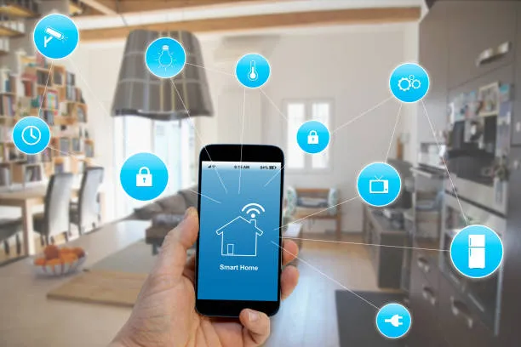
Introduction au scénario - La maison connectée
https://www.linkedin.com/company/wocsa/ — https://github.com/wocsa — https://www.youtube.com/@WOCSA-rx2mn/
L’Internet des Objets (IoT) : Réseau d’appareils connectés à Internet pour automatiser et contrôler à distance.
Les cas d’usage des capteurs IoT : Quelques exemples
Gestion de l’éclairage : éclairage raisonné et automatisée des pièces à vivre
La gestion des bâtiments intelligents : optimisation du chauffage, qualité de l’air
La gestion des ressources : optimisation de la distribution de l’eau, d’électricité
La gestion de la sécurité : caméra de surveillance, détection de mouvements
La station de contrôle des capteurs IoT domestiques : les serveurs Smart Home (Home Assistant, Open HAB…)
IoT : Base de la domotique pour améliorer le confort, la sécurité et la gestion des ressources énergétiques d'une maison.
IoT et Cybersécurité : Amis ou Ennemis ?
19/10/24 - n°
Copyright ©2024 WOCSA – All rights reserved

Slide 5
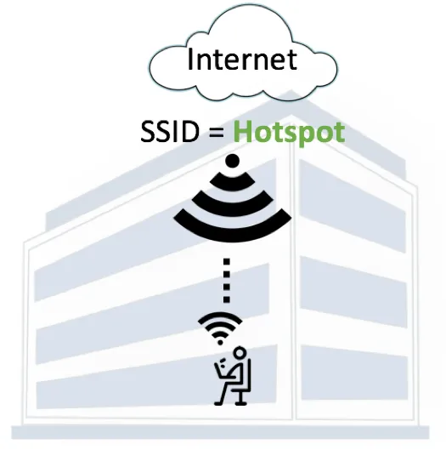
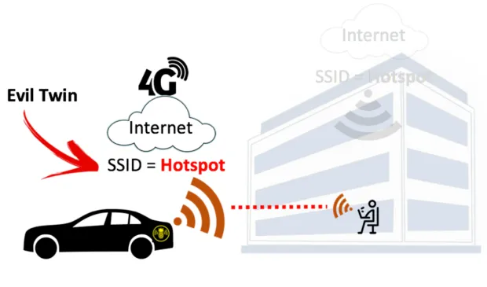
II. Phase 1 : Une attaque "Evil Twin" - Quezaco ?
https://www.linkedin.com/company/wocsa/ — https://github.com/wocsa — https://www.youtube.com/@WOCSA-rx2mn/
Qu'est-ce qu'une Attaque "Evil Twin"?
Création d'un faux point d'accès Wi-Fi, ressemblant à un réseau légitime.
Objectif : Inciter les utilisateurs à se connecter pour voler leurs informations de connexion au wifi légitime.
Principe de l'ingénierie sociale :
Manipulation des utilisateurs pour qu’ils révèlent leurs informations.
Exploitation de la confiance ou de la négligence des utilisateurs.
19/10/24 - n°
Copyright ©2024 WOCSA – All rights reserved

Slide 6
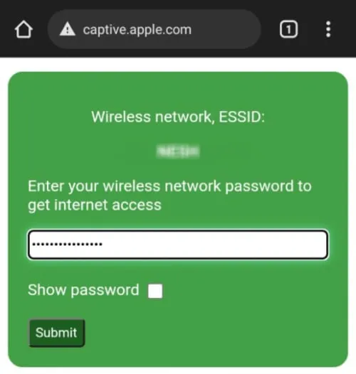
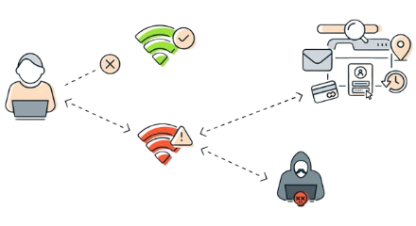
II. Phase 1 : Une attaque "Evil Twin" - Quezaco ?
https://www.linkedin.com/company/wocsa/ — https://github.com/wocsa — https://www.youtube.com/@WOCSA-rx2mn/
Création du Faux Réseau Wi-Fi
Processus :
Utilisation d’un ordinateur portable, d’une carte WiFi et de Airbase-ng pour créer un faux réseau Wi-Fi.
Génération d’un réseau WiFi avec un nom similaire au réseau légitime (ex. "Maison_Dupont_FREE").
Désauthentification (deauth) pour forcer les utilisateurs à se déconnecter du réseau légitime et se reconnecter au “Evil Twin”
Capture des identifiants de connexion : le cambrioleur/hacker peut se connecter légitimement au réseau WiFi légitime
Matériel et logiciel :
Ordinateur portable ou appareil mobile avec antenne Wi-Fi.
Logiciel spécialisé (ex. Airbase-ng) pour créer le faux point d'accès.
19/10/24 - n°
Copyright ©2024 WOCSA – All rights reserved

Slide 7

III. Phase 2 : Intrusion dans le réseau domestique - NMAP
https://www.linkedin.com/company/wocsa/ — https://github.com/wocsa — https://www.youtube.com/@WOCSA-rx2mn/
Scan du Réseau Domestique
Utilisation de l’outil nmap :
Logiciel permettant d’identifier les appareils connectés à un réseau.
Détection des appareils vulnérables (caméras, serveurs, etc.).
Identification des appareils vulnérables :
Repérage des appareils utilisant des logiciels obsolètes ou mal configurés.
Repérage des serveurs Smart Home.
Repérage des appareils utilisateurs pour d’autres attaques (vol de données personnelles, …)
19/10/24 - n°
Copyright ©2024 WOCSA – All rights reserved

Slide 8
IV. Phase 3 : Compromission des appareils IoT - HA, Caméra
https://www.linkedin.com/company/wocsa/ — https://github.com/wocsa — https://www.youtube.com/@WOCSA-rx2mn/
19/10/24 - n°
Copyright ©2024 WOCSA – All rights reserved

Slide 9
V. Conclusion : Conséquences et bonnes pratiques
https://www.linkedin.com/company/wocsa/ — https://github.com/wocsa — https://www.youtube.com/@WOCSA-rx2mn/
19/10/24 - n°
Copyright ©2024 WOCSA – All rights reserved

Slide 10
V. Phase 5 : Intrusion physique - Serrure Connectée
https://www.linkedin.com/company/wocsa/ — https://github.com/wocsa — https://www.youtube.com/@WOCSA-rx2mn/
19/10/24 - n°
Copyright ©2024 WOCSA – All rights reserved

Slide 11







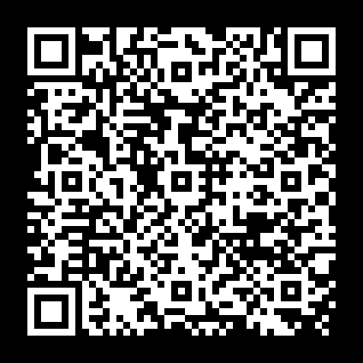


Join us to change the digital world: https://www.helloasso.com/associations/wocsa/adhesions/bulletin-d-adhesion-2 Please provide your feedback for our quality check process: https://www.wocsa.org/qcheck.php
www.wocsa.org
@wocsa
@wocsa_asso
@wocsa
contact@wocsa.org
Join Us!
@WOCSA-rx2mn
https://discord.gg/pDunje3tpb

